Slide 1
Aufgabe
Folien-Layouts von slashwhy für forwerts anpassen.
Alle Folien jeweils mit weißem und schwarzem Hintergrund.
Relevante Folien mit weißem Hintergrund (häufiger Einsatz) in der Präsentation vorhalten. Den Rest im Master belassen. Hinweis auf zusätzliche Layouts im Master.
Anhang mit CI-Assets zusammenstellen (Awards, Zertifikate, Logos Verbände, Grafiken von forwerts-Website, Icon-Sammlung).

Slide 2
Dieses Dokument ist nur für den internen Gebrauch bestimmt und streng vertraulich zu behandeln. Seine Inhalte dürfen nicht veröffentlicht oder in irrgendeiner Form dritten zugänglich gemacht werden.
@ forwerts interactive GmbH

Slide 11
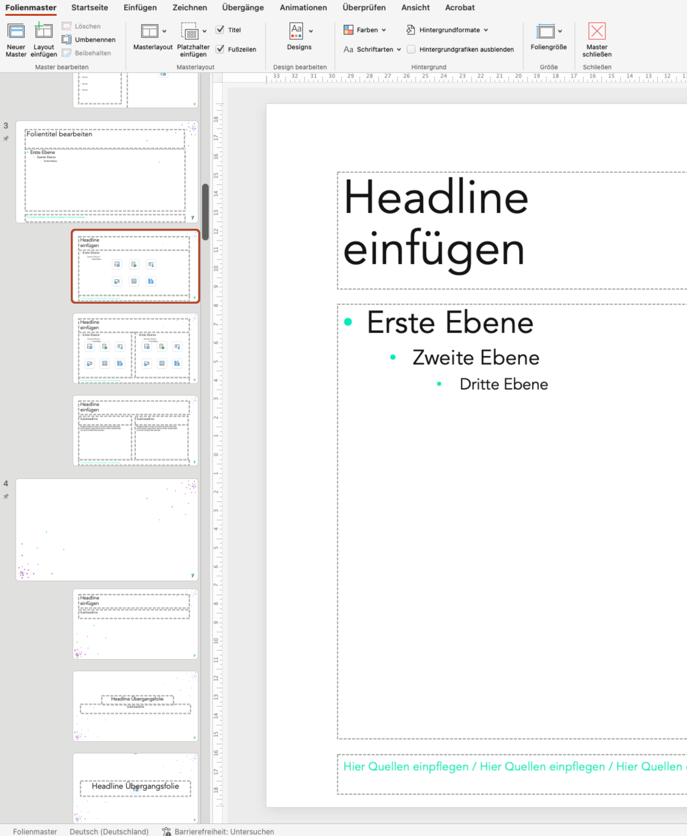
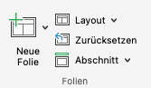
Zusätzliche Folienlayouts
Weitere Folienlayouts und Folien mit invertierter Farbgebung befinden sich im Folienmaster und können über „Neue Folie“ der Präsentation hinzugefügt werden.

Slide 12
Anhang zur PPT-Vorlage
CI-Asset-Sammlung

Slide 13
CI-Assets – Zertifikate, Logos & Icons
Awards & Zertifikate
  RedDot winner
  UX Design Award (Nominated) 2022
  GDA Gold
  GDA Special Mention
  iF Design Award
  indigo Design Award
  ISO 9001
  EcoVadis
  kununu Top Company
Verbände, Gremien & Mitgliedschaften
  IDZ
  DDC
  GDC
  German UPA
Grafiken forwerts-Website
Icons für Präsentationen und forwerts-Website

Slide 14

Überblick verfügbare Grafiken Awards & Zertifikate
Awards
RedDot-Award 2019, 2022
UX Design Award (Nominated) 2022
GDA Gold 2023
GDA Special Mention 2023
iF Design Award 2020, 2023
indigo Design Award 2020
Zertifikate
ISO 9001 & Ecovadis ab 2025
kununu-Siegel ab 2022

Slide 15





1. RedDot winner 2022
PNG
Standard
Standard + Weiß
BW
BW + Weiß

Slide 16



2. UX Design Awards nominated 2022
PNG
PNG
SVG
framed white
framed transparent
Standard
framed black
framed white
framed transparent

Slide 17








3. GDA Gold 2023 (horizontal & vertikal)
Standard (MC)
MCN
K
N

Slide 18








4. GDA Special Mention 2023 (horizontal & vertikal)
Standard (MC)
MCN
K
N

Slide 19





5. iF Design Award
PNG

Slide 20




6. indigo Design Awards 2020
JPEG

Slide 21


7. ISO 9001 & EcoVadis-Medaille
SVG
PNG
Die Konformitätsaussage innerhalb des TÜV SÜD Prüfzeichens darf weder inhaltlich noch in der Gestaltung verändert werden.
Das Prüfzeichen darf nicht mit dem Claim des verwendenden Unternehmens oder sonstigen verfälschenden oder irreführenden Aussagen kombiniert werden.
Das Prüfzeichen darf nicht gestaucht oder verzerrt werden.
Das Prüfzeichen darf in seiner Farbgebung nicht verändert werden.
Die Konformitätsaussage innerhalb der TÜV EcoVadis-Medaille darf weder inhaltlich noch in der Gestaltung verändert werden.
Die Medaille darf nicht mit dem Claim des verwendenden Unternehmens oder sonstigen verfälschenden oder irreführenden Aussagen kombiniert werden.
Die Medaille darf nicht gestaucht oder verzerrt werden.
Die Medaille darf in ihrer Farbgebung nicht verändert werden.

Slide 22




8. kununu-Siegel ab 2022
PNG
SVG

Slide 23

Überblick verfügbare Grafiken Verbände, Gremien & Mitgliedschaften
IDZ – International Design Center Berlin
GDC – Rat für Formgebung
DDC – Deutscher Design Club
German UPA – Berufsverband der
Deutschen Usability und User Experience Professionals

Slide 24
1. IDZ – International Design Center Berlin
SVG

Slide 25
2. DDC – Deutscher Design Club
SVG

Slide 26


3. GDC – Rat für Formgebung
SVG
JPEG

Slide 27


4. German UPA
PNG
SVG

Slide 28

Überblick Grafiken forwerts-Webseite
Mehrwert für digitale Produkte
Nachhaltige Ergebnisse
Strikt Mehrwertorientiert für Kunden und Unternehmen
Leistungen / Unsere Services – Mehrwert für digitale Produkte

Slide 29
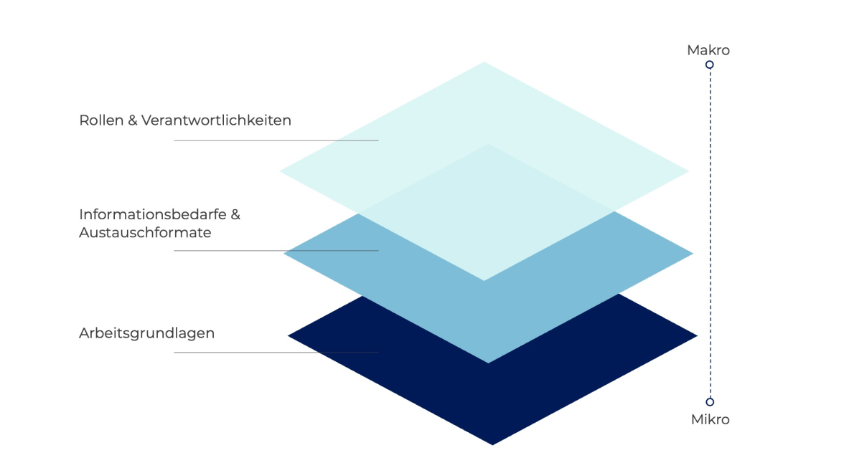
1. Expertise – Mehrwert für digitale Produkte
Expertise
Mehrwert für digitale Produkte
Gemeinsam systematisch Erfolge erzielen
UX/CX ist nicht nur unsere Leidenschaft, wir Leben den Mehrwert für den Nutzer, das Design und die reale Tiefenintegration in nachhaltige Geschäftsmodelle die Nutzen bringen – für alle.
PNG
https://www.forwerts.com

Slide 30
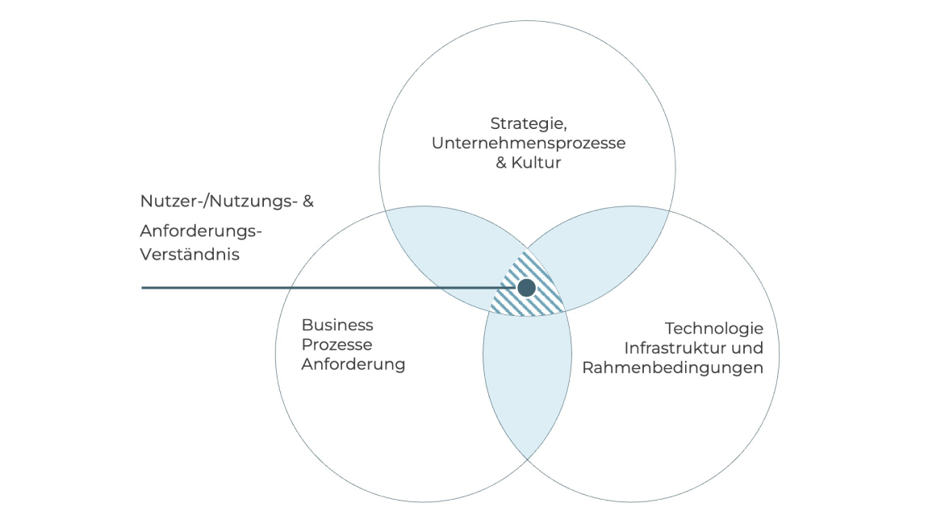
2. Expertise – Nachhaltige Ergebnisse
Expertise
Nachhaltige Ergebnisse
Customer & Business Value
Wir liefern als Team nachhaltige Ergebnisse und bieten konkrete Mehrwerte, die auf Kundenzufriedenheit und Unternehmensziele einzahlen.
PNG
https://www.forwerts.com

Slide 31
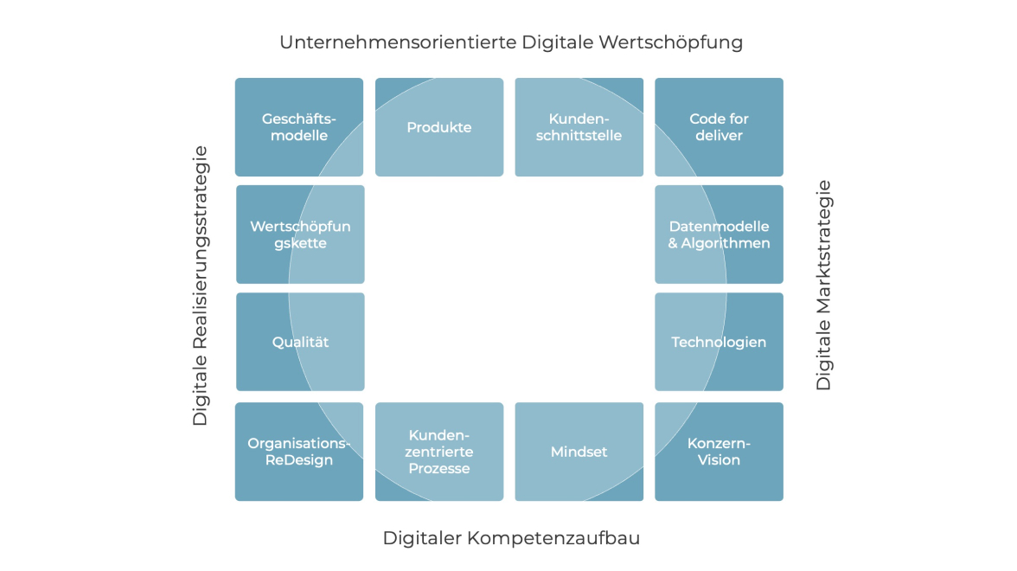
3. Mehrwerte – Strikt Mehrwertorientiert für Kunden und Unternehmen.
Mehrwerte
Strikt Mehrwertorientiert für Kunden und Unternehmen.
Anwendungsorientierte Digitalisierung
Die Praxis zeigt: wir sind Wegbereiter und vollumfänglicher Umsetzer einer anwendungs-orientierten Digitalisierung für Geschäftsmodelle und intelligente, digitale Vernetzung; kundenoptimierte Produkte sind dabei ebenso Bestandteil wie optimierte Prozesse. Dabei fördern wir kontinuierlich das Enablement der Mitarbeiter.
Strategen. Organisationstalente. Mentoren. Experten. Consultants. Designer – wir sind forwerts.
PNG
https://www.forwerts.com

Slide 32
4.1 Unsere Services – Mehrwert für digitale Produkte
SVG
SVG
Mehrwerte erzeugen – Customer Value – Business Value
Umsetzung und Beratung digitaler Projektvorhaben
https://www.forwerts.com/leistungen/

Slide 33
4.2 Unsere Services – Mehrwert für digitale Produkte
SVG
SVG
Service Design – von der Organisationsstruktur hin zur Nutzer Entwicklung
Die Mitwirkenden – Erschaffung digitaler Dienstleistungen und Services
https://www.forwerts.com/leistungen/

Slide 34
4.3 Unsere Services – Mehrwert für digitale Produkte
SVG
SVG
Customer Centricity – Kundenorientierung im digitalen Prozess
Transformation Methodik – unser „Mindset“.
https://www.forwerts.com/leistungen/

Slide 35
4.4 Unsere Services – Mehrwert für digitale Produkte
SVG
Grundprinzip.
https://www.forwerts.com/leistungen/

Slide 36

Icons
Icons zum Einsatz in Präsentationen und auf der forwerts-Website

Slide 37










Iconsammlung
1.1
Umsetzungsberatung
Implementierungsbegleitung
Designsprints
Patternlab
UX-Deep-Dive
Change-Process-Mgmt.
Projektbegleitung
Umsetzungsberatung
Implementierungsbegleitung
Coaching / Mentoring
Digital-Mgmt.
Transformation-Mgmt.
Product-Mgmt.
Prozessetablierung

Slide 38

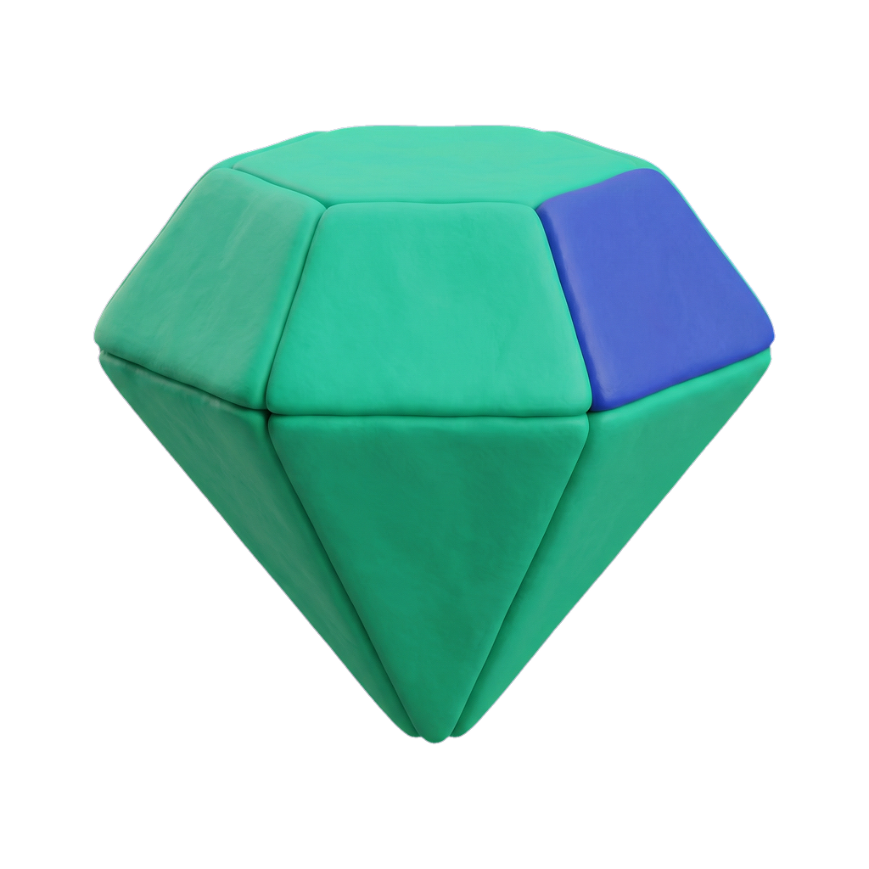
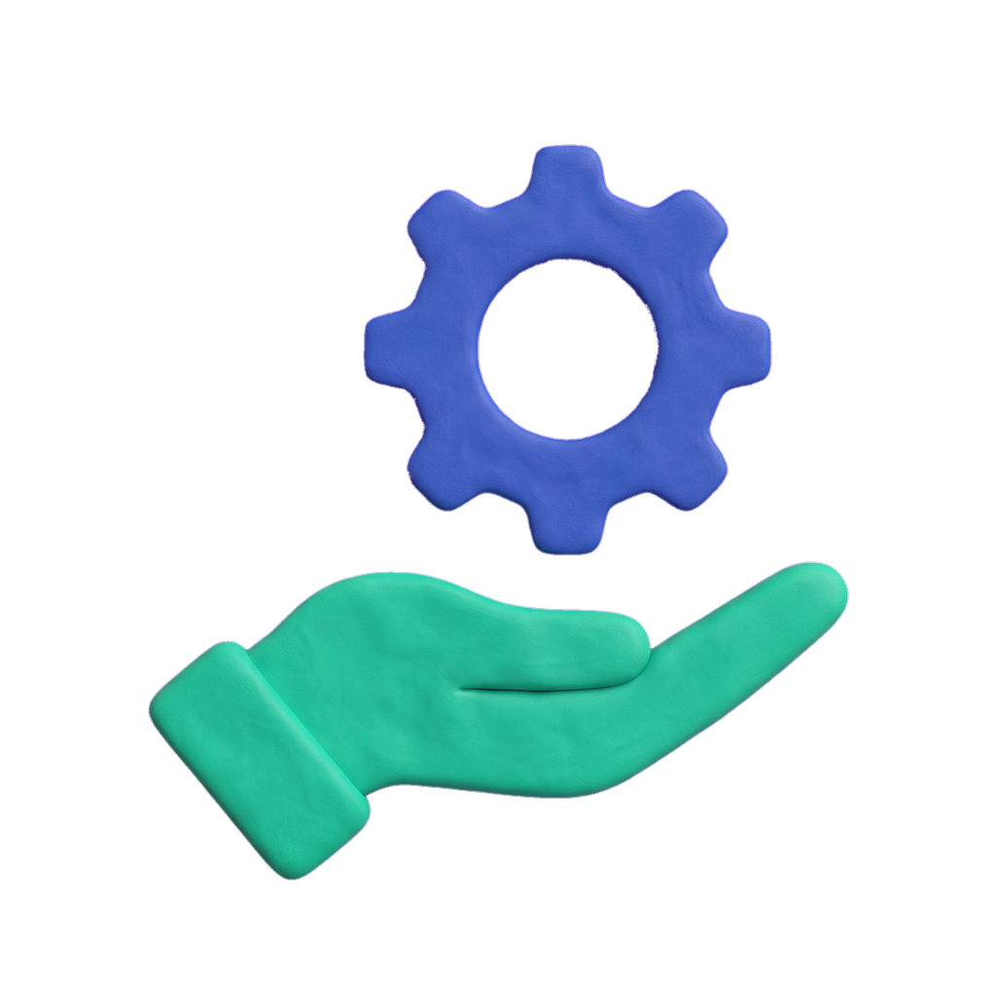
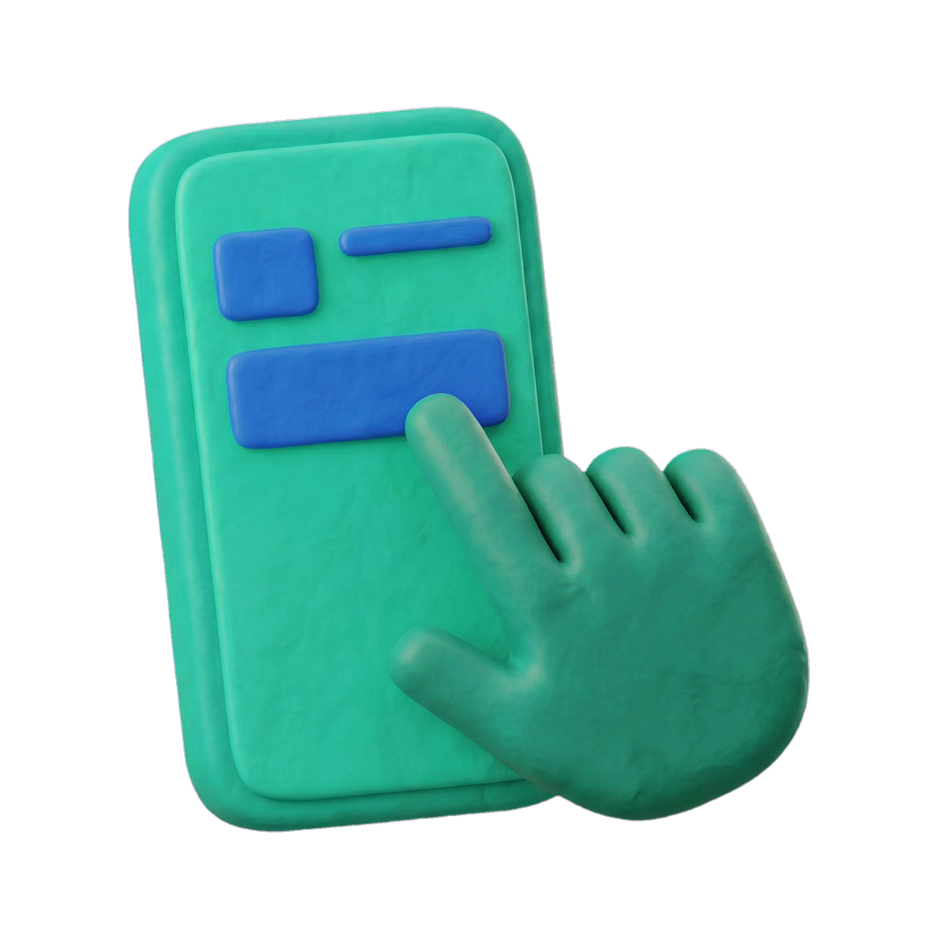

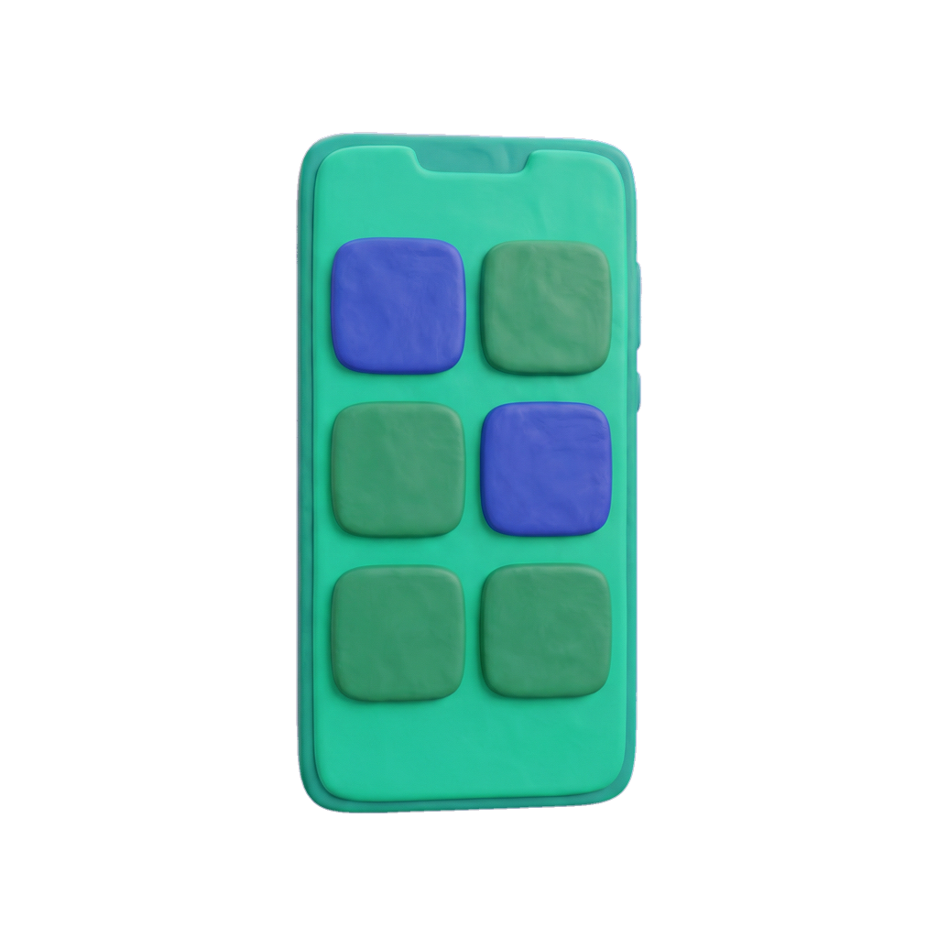



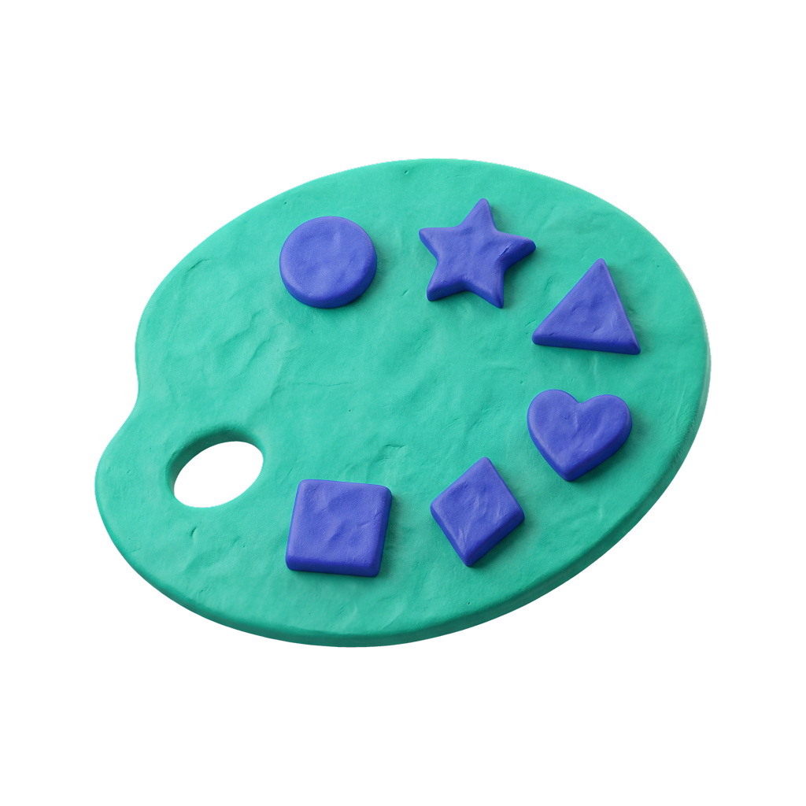
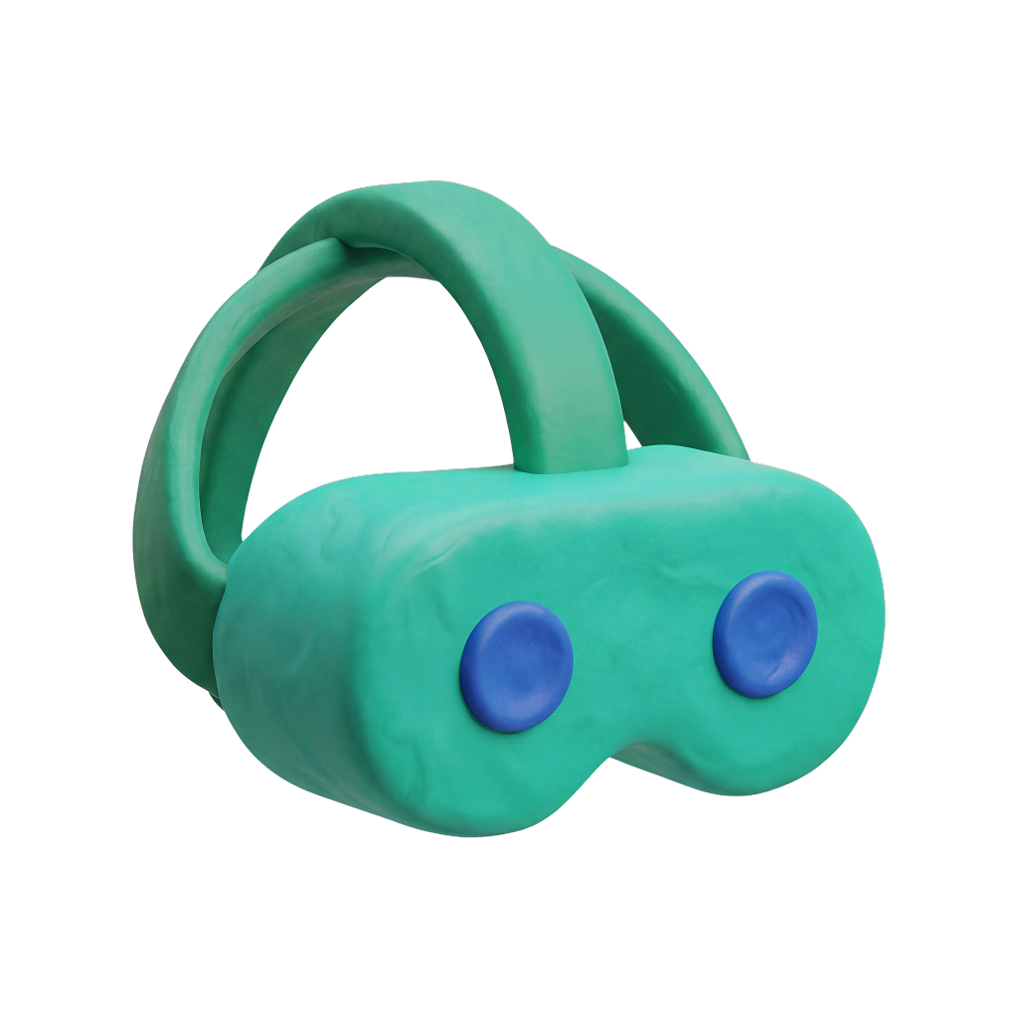

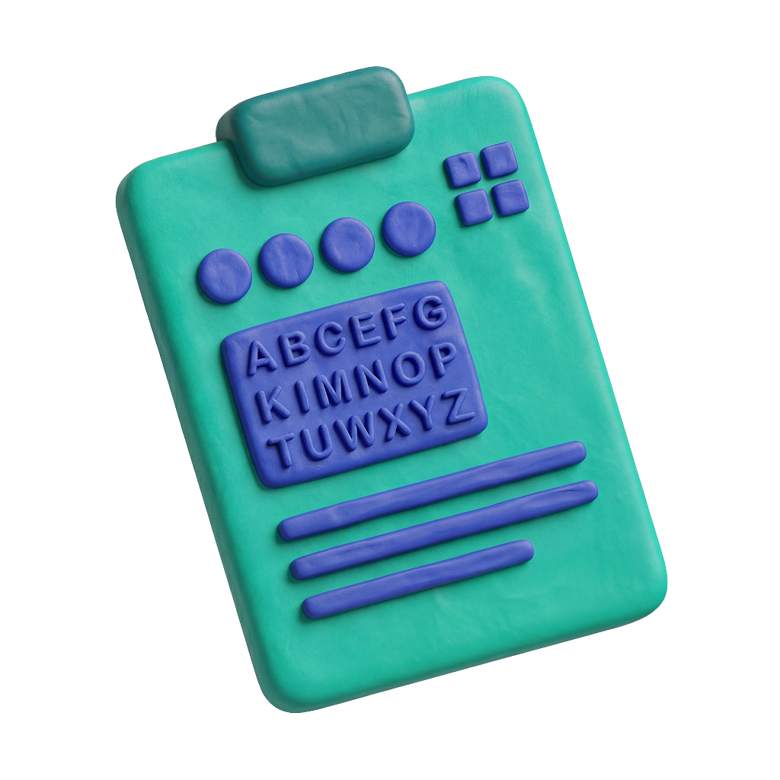
Iconsammlung
1.2
UX-Audit / Expert-Review
Innovation-Mgmt.
UX-Consulting
UX-Design
UI-Design
Prototyping.
Native-App-Design
Research
UX-Konzeption
Styleguide
Iconography.
AR/VR.
Illustrationen
Brand Guidelines

Slide 39












Iconsammlung
1.3
Motion Design
Atomic Design.
Handel & Dienstleistung
Energie
Finanzwesen
Versicherungen.
Telekommunikation
Transport & Logistik
Code of Conduct
Mentoring & Coaching
Flexible Arbeitszeit.
Weiterbildung
Events & Wellbeing
Anschreiben

Slide 40
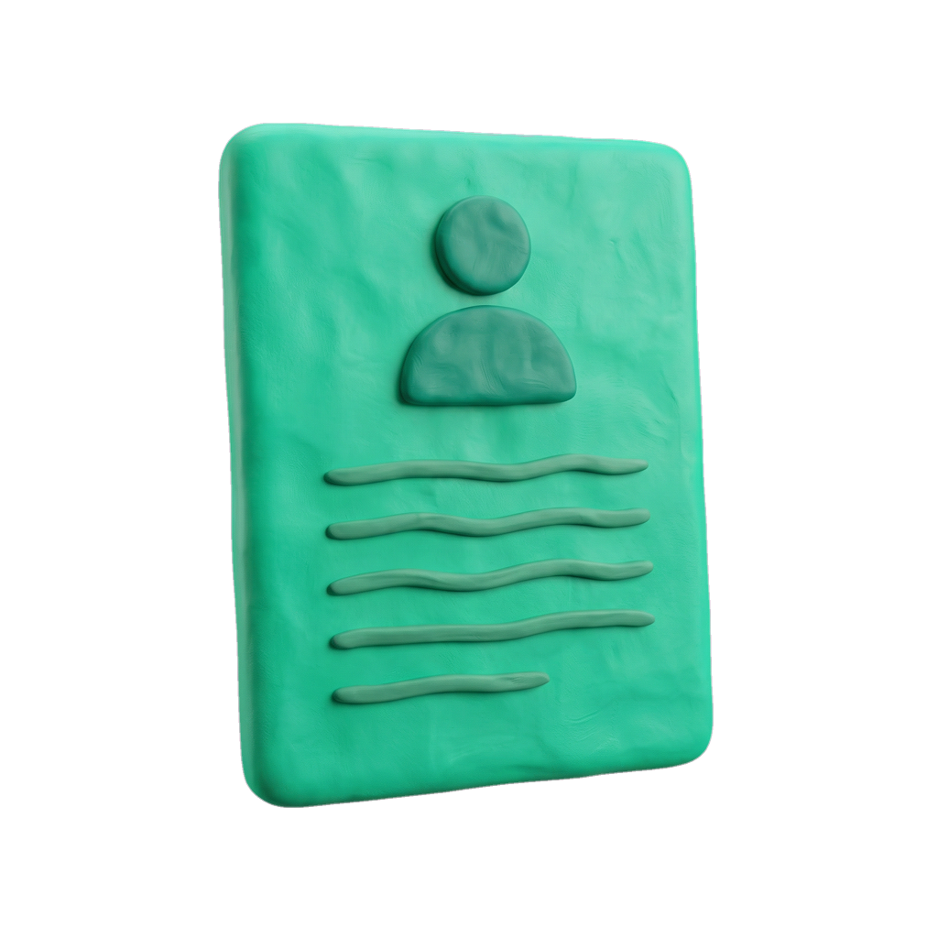



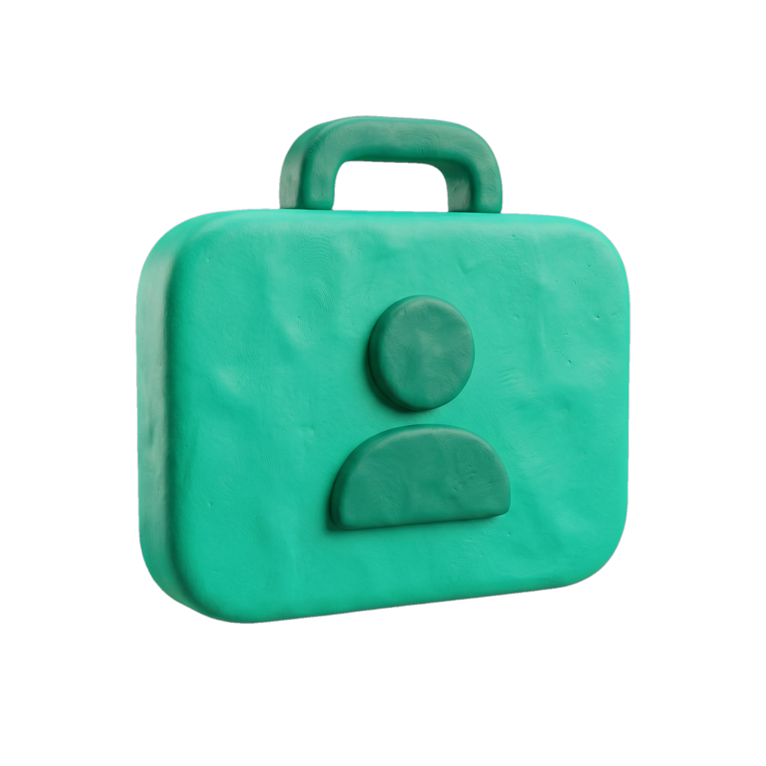

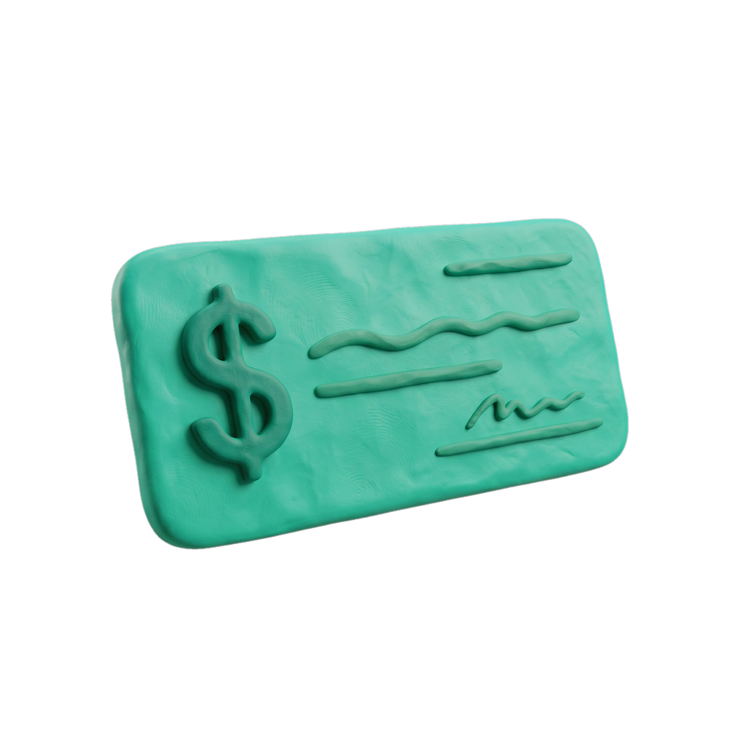




Iconsammlung
1.4
CV
Zertifikate & Prämierungen
Gehaltswunsch
Rocket-Ship / Startzeitpunkt
Stell Dich vor!
Gemeinschaft / Gruppe.
Kosten
Best Practice / Tipp
Datenschutz/ Sicherheit
Gift
Flyout-Menü
––––
––––
––––

